Slide 1
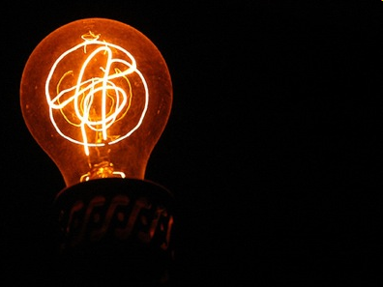
«Σχολεία ανοιχτά στην κοινωνία»
Γιώργος Βελλίδης
Υπεύθυνος Επικοινωνίας WWF Ελλάς
Notes:
Όχι δεν είναι το τέλος της παρουσίασης…;
Απλά, όταν υπάρχει μια καλή ιδέα, είναι επίσης καλό – όταν υπάρχει δυνατότητα - είναι να τη χτίζεις.

Slide 2
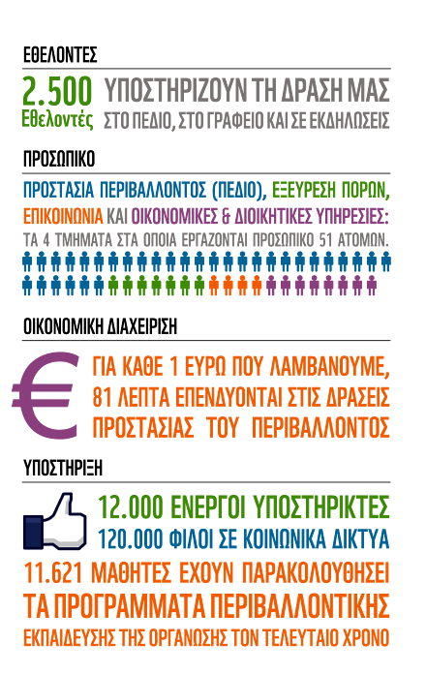
50/20 χρόνια
> 100 χώρες

Slide 3
360º λύσεις σύνδεση διαφάνεια

Slide 4
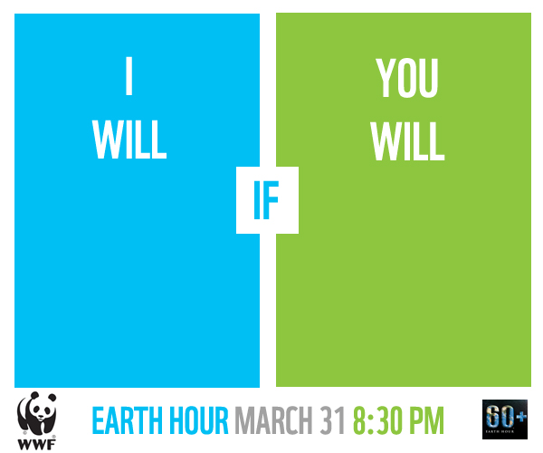
Notes:
Αποσαφηνίζω το βασικό μου μήνυμα: τι γιορτάζω;

Slide 5
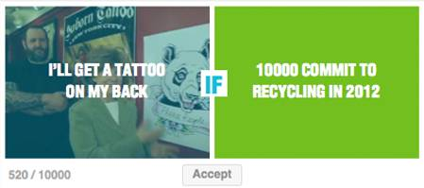

Slide 6
“You can have my car in any color you want – as long as it’s black”
Henry Ford
5 July 2012 - 6
Notes:
6
Πατέρας της «μαζικής παραγωγής».

Slide 7
Pest analysis
Tο οικονομικό και πολιτικό σύστημα καταρρέει. Πιθανή υποβάθμιση των περιβαλλοντικών ζητημάτων, το δίλημμα «περιβάλλον ή ανάπτυξη» παραμένει.
Η κοινωνία σε μετάβαση: απαξιώνεται το σύστημα.
Πόλωση του κοινού: τάσεις ατομικισμού, εσωστρέφειας και αδιαφορίας αλλά και ενεργοποίηση συλλογικοτήτων και ακτιβιστικών πρωτοβουλιών.
Social media: μετατόπιση της δύναμης, γρήγορη διάδοση του μηνύματος, διαμορφωτές της κοινής γνώμης αλλά και μέσο εκτόνωσης.
5 July 2012 - 7
Notes:
7
Η ιστορία προσαρμογής ξεκίνησε το καλοκαίρι του 2011. Τα πράγματα ακόμα ήταν «λογικά». Όλα ξεκινάνε από το λογότυπο – την βασική εικόνα. Εκεί που μπορείς να

Slide 8
Ελληνικό περιβάλλον
=
;

Slide 9
Το κοινό και οι στόχοι
Κοινό:
«οι Έλληνες της κρίσης»
Internet users
Όχι μόνο το «παραδοσιακό» μας κοινό
Στόχοι:
Το περιβάλλον δεν είναι μόνο τα «ζώα και τα φυτά»
Τόνωση εθνικής μας ψυχολογίας
Δημιουργία θετικού μηνύματος – αισιοδοξίας
Αποφυγή «εσωτερικότητας»
Υψηλός βαθμός ταύτισης
5 July 2012 - 9
Notes:
9
Η ιστορία προσαρμογής ξεκίνησε το καλοκαίρι του 2011. Τα πράγματα ακόμα ήταν «λογικά». Όλα ξεκινάνε από το λογότυπο – την βασική εικόνα. Εκεί που μπορείς να

Slide 10
Emotional branding
People need an escape and an experience that is different from their day-to-day
lives. I often use that analogy with our car designers; we’re not creating great
automobiles, we’re trying to create great experiences.
-J Mays, creator of the Volkswagen Beetle.
5 July 2012 - 10
Notes:
10

Slide 11
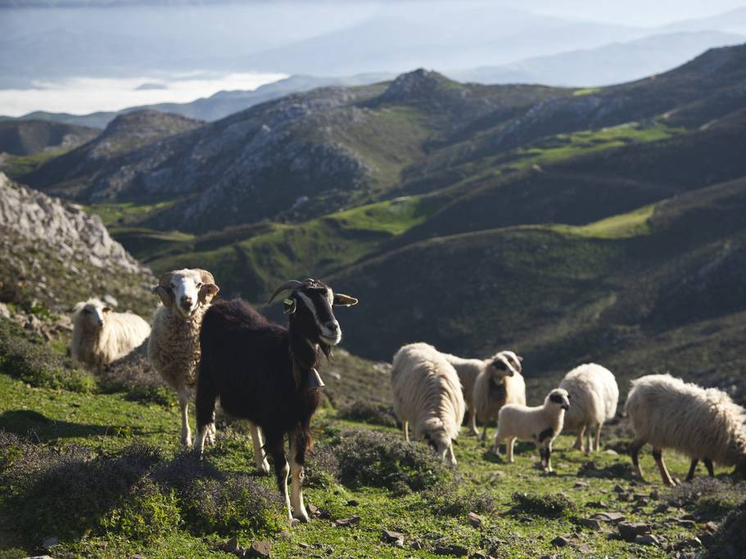
Presentation title can go here
Secondary text can run underneath
5 July 2012 - 11
Presentation to Company Name
Notes:
11
Η ιστορία προσαρμογής ξεκίνησε το καλοκαίρι του 2011. Τα πράγματα ακόμα ήταν «λογικά». Όλα ξεκινάνε από το λογότυπο – την βασική εικόνα. Εκεί που μπορείς να

Slide 12
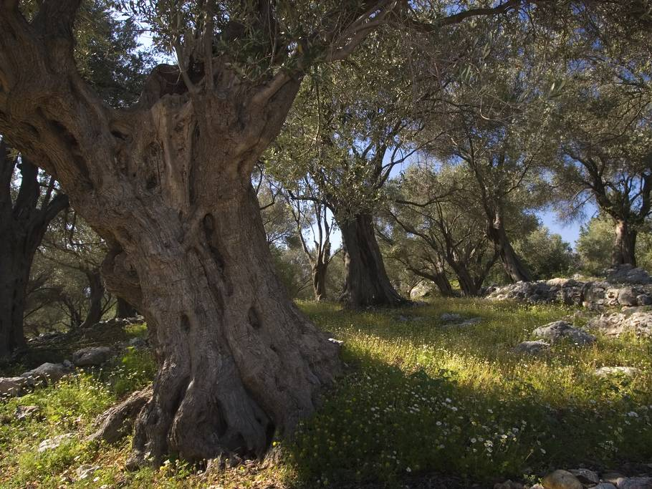

Slide 13
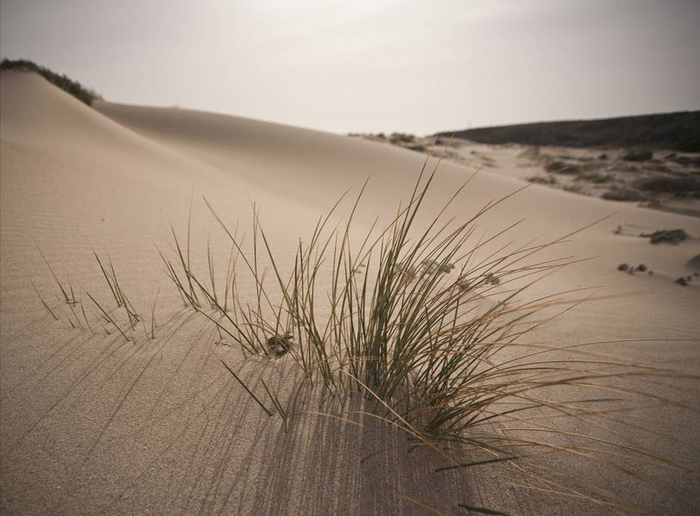

Slide 14
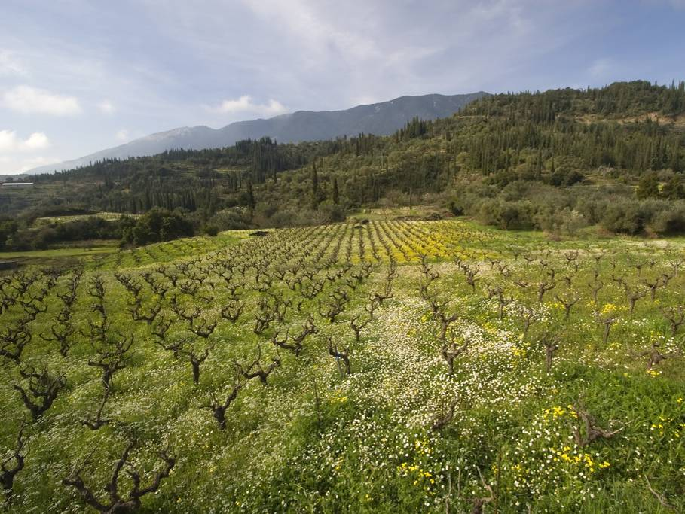

Slide 15
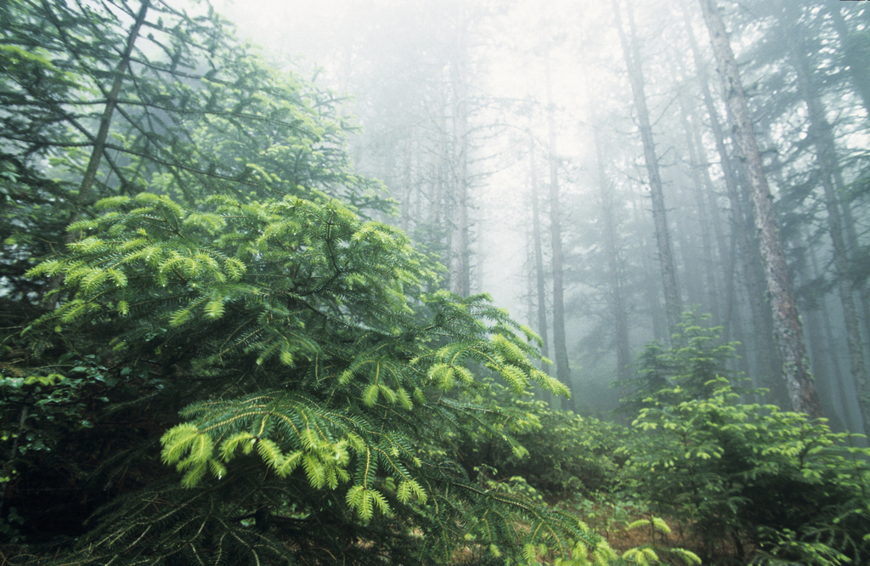

Slide 16
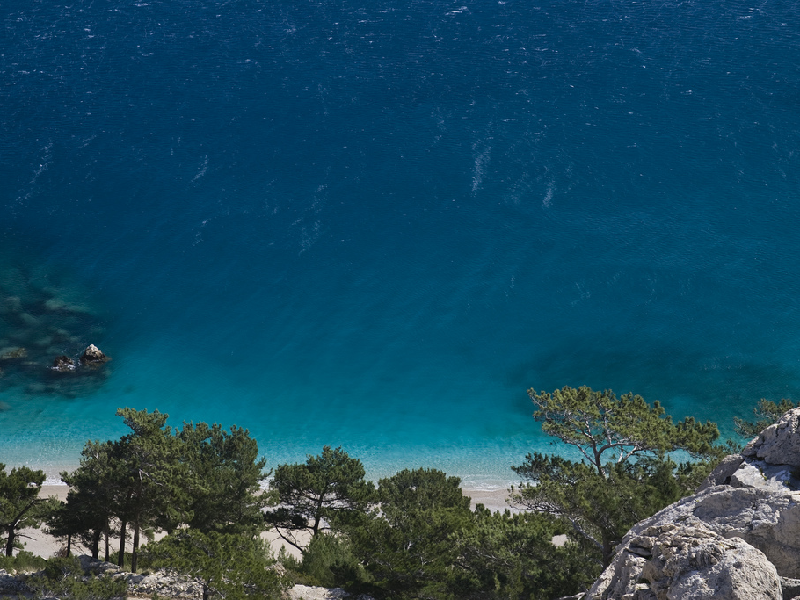
Notes:
Όλες αυτές οι εικόνες είναι κομμάτι του DNA μας. Συνθέτουν ένα puzzle που λέγεται Ελλάδα. Είναι εικόνες και καταστάσεις που ενεργοποιούν τις αισθήσεις μας, τις προσωπικές μας εμπειρίες, ιστορίες και αναμνήσεις. Είναι εικόνες οι οποίες μας δένουν περισσότερο με τον τόπο μας και δείχνουν το δρόμο για μια ολιστική θεώρηση του «περιβάλλοντος» στην Ελλάδα.

Slide 17
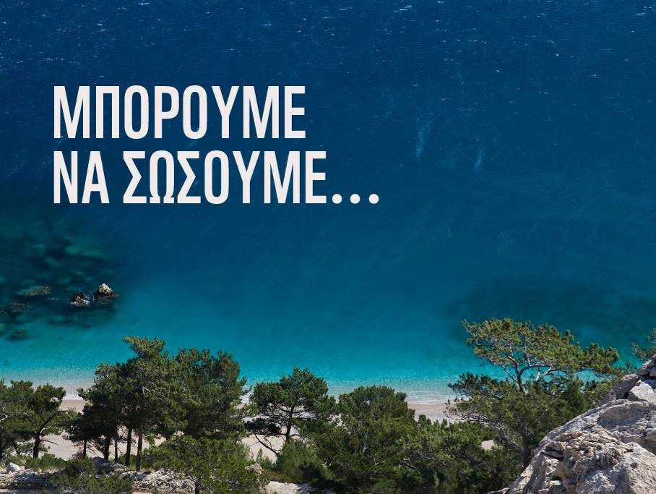

Slide 18
Notes:
Μετάβαση στο facebook, ξενάγηση στο application.

Slide 19
Notes:
Όχι δεν είναι το τέλος της παρουσίασης…;
Απλά, όταν υπάρχει μια καλή ιδέα, είναι επίσης καλό – όταν υπάρχει δυνατότητα - είναι να τη χτίζεις.

Slide 22
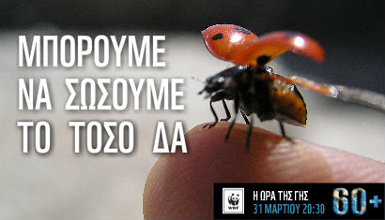

Slide 24
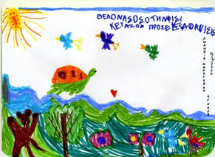
Νηπιαγωγείο Αγκάλ, Αμάνσια Μαραγκάκη

Slide 25
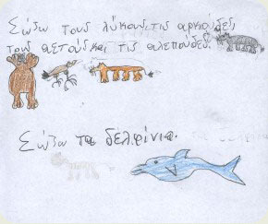
Κολλέγιο Αθηνών, Καλογιάννης Κωνσταντής, 8 ετών

Slide 26
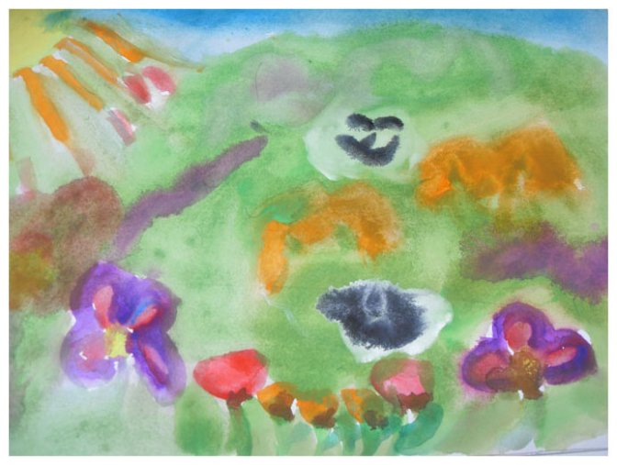
2ο Δημοτικό Πόλεως Καλύμνου, "Λιβάδι", Σοφία Κυπραίου, 9 ετών

Slide 27
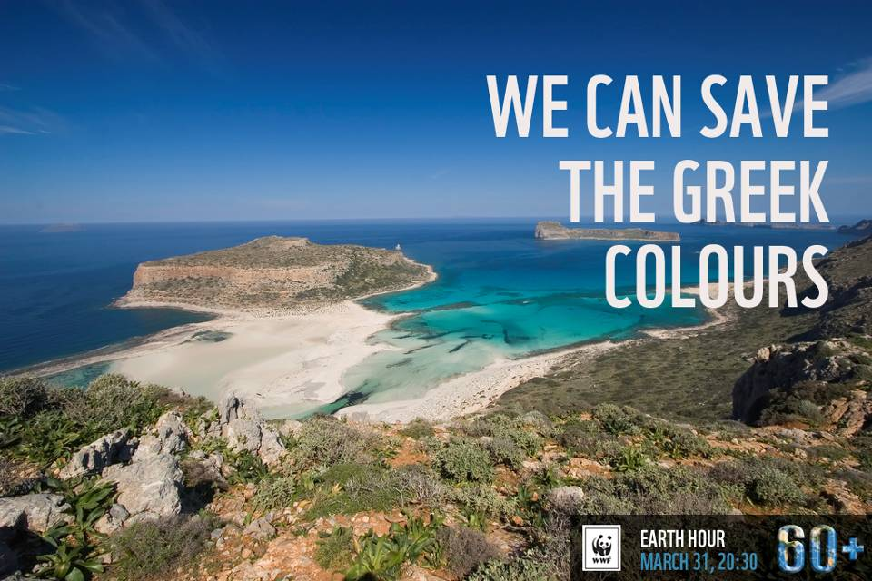

Slide 28
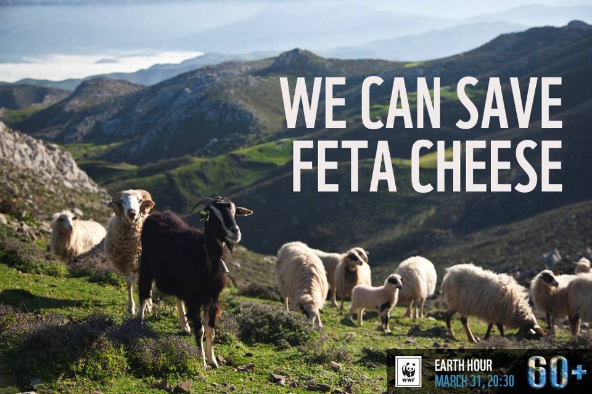

Slide 29
2.160 μηνύματα
6.000 νέα likes
50 σχολεία

Slide 30
Οι βασικές έννοιες παιδαγωγικού υλικού:
Φαινόμενο του θερμοκηπίου: ορισμός, αιτίες, συνέπειες, λύσεις.
Ο κύκλος του άνθρακα
Διαδικασία σχηματισμού γαιανθράκων
Ανανεώσιμες και μη ανανεώσιμες πηγές ενέργειας
Το ζήτημα της πυρηνικής ενέργειας
Υπερκατανάλωση ενέργειας – ανισότητες στον κόσμο
Ο ρόλος του πολίτη, των επιχειρήσεων, της Πολιτείας, των διακρατικών οργάνων
H έννοια της βιώσιμης ανάπτυξης
Ο ρόλος της τεχνολογίας στην εξοικονόμηση ενέργειας
Οικολογικό αποτύπωμα και αποτύπωμα άνθρακα
Διαγενεακή δικαιοσύνη.

Slide 32
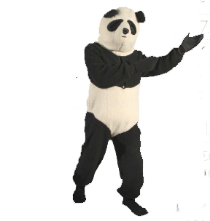
Σας ευχαριστώ!
facebook.com/WWFGreece
twitter.com/#!/WWF_Greece
g.vellidis@wwf.gr

